Slide 1
iOS Básico
Segues
Navigation Controller
Gradient
Cuarto día

Slide 2
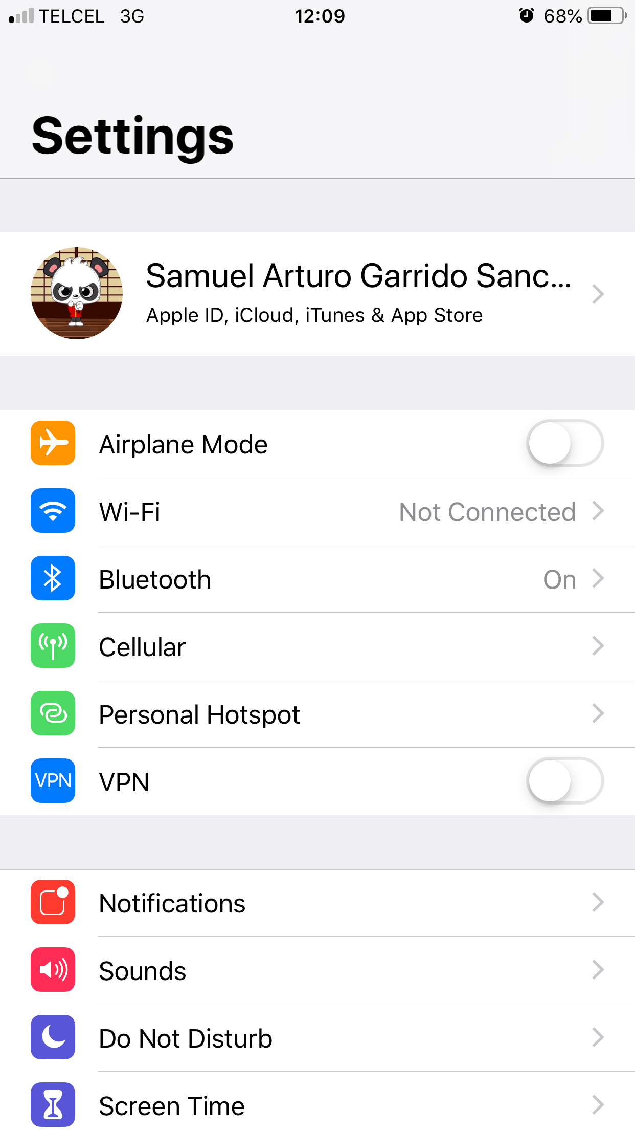
Como los grandes
Veamos cómo están las aplicaciones actuales:
WhatsApp
¿Qué elementos posee?
¿Cómo podemos programarlos?
Settings / Configuración
¿Qué elementos tiene?
¿Cómo puedo moverme
entre ViewControllers?

Slide 3
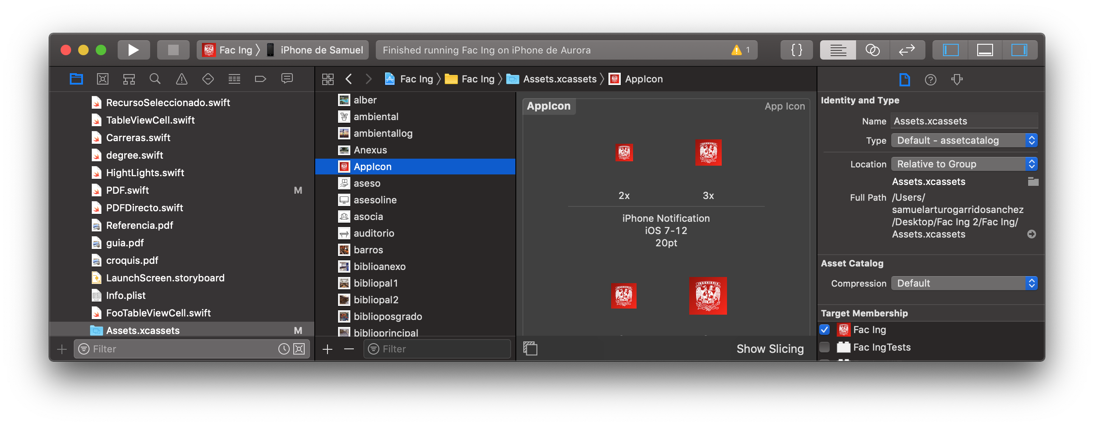
Nuestra app necesita ícono
Assets

Slide 4
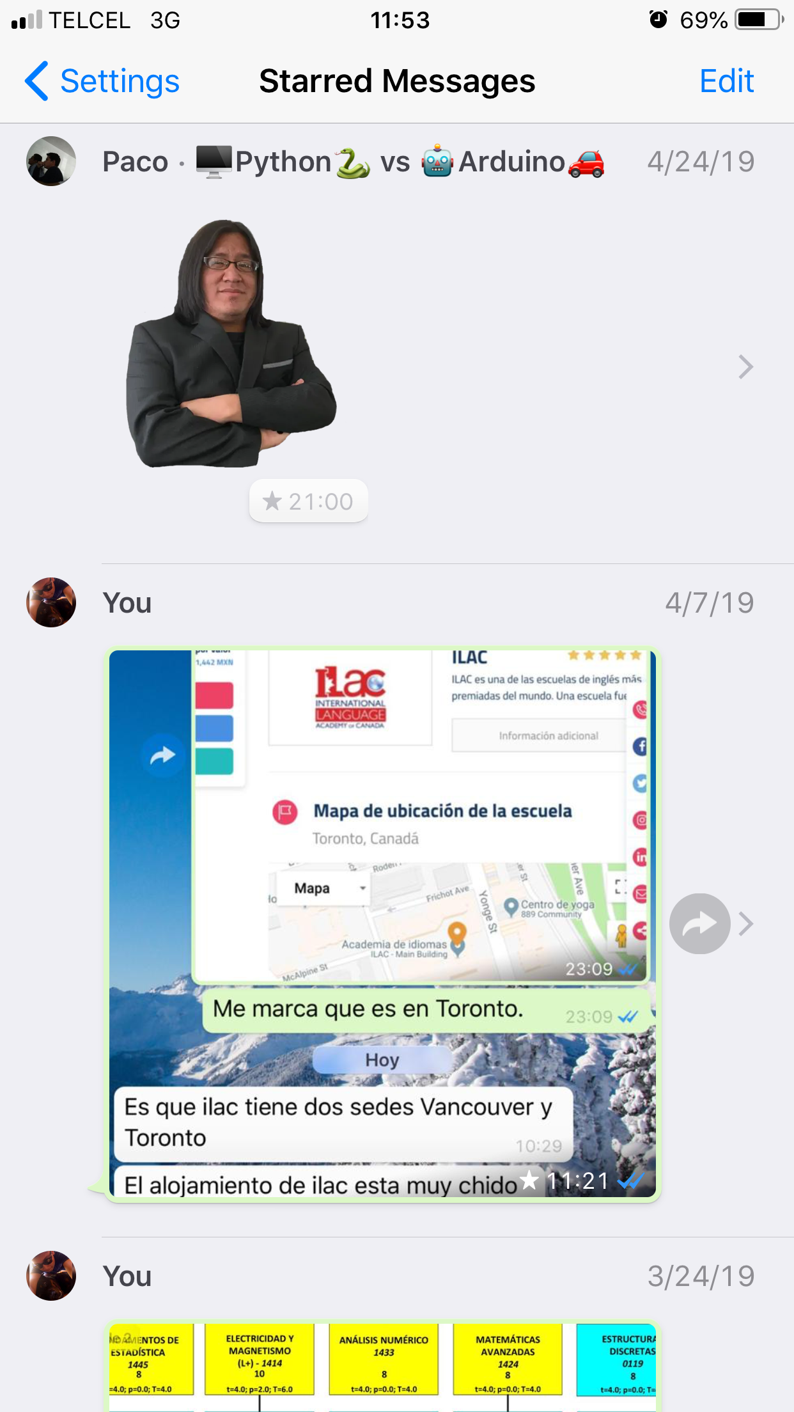
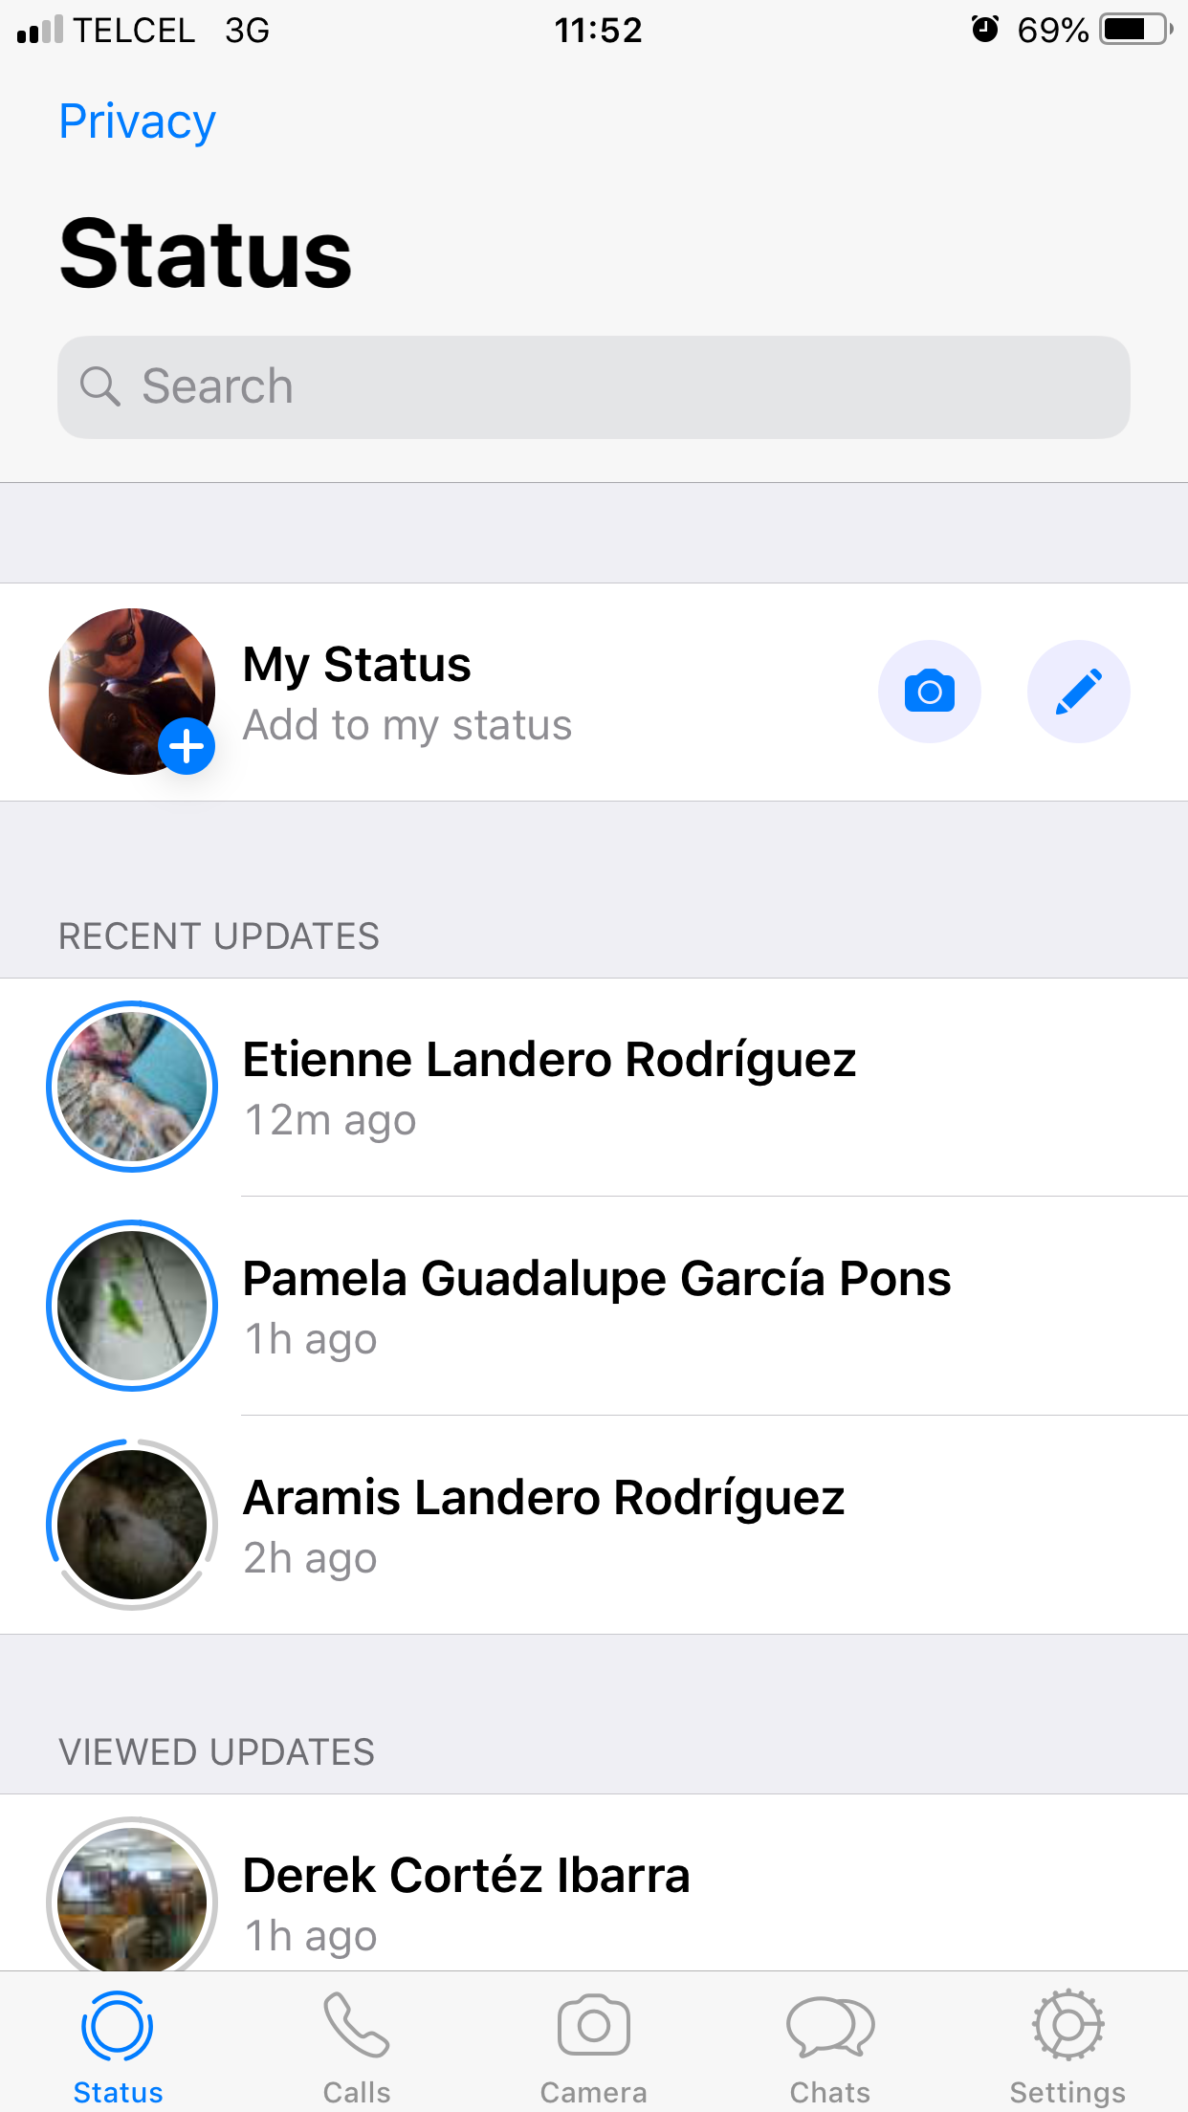
Navigation Controller
Regresando a WhatsApp:
El Navigation Controller
En la parte superior existe
un elemento que puede
tiene 2 botones y un título

Slide 5
Web View: Un elemento importante
Web View :
Nos permitirá visualizar elementos como PDFS

